Slide 1
HSMS/SECS Driver

Slide 2
CONTENTS
개요
개발
To-do
▪ 목적
▪ SEMI Standard
▪ SECS?
▪ 기간
▪ 참조 자료
▪ 환경
▪ 범위
▪ 아이템
Driver
Configurator
▪ 개발 인원
▪ 개선
▪ 프로젝트

Slide 3
개요
목 적
반도체/DISPLAY 관련 SEMI 표준을 기반으로 하는 HOST와의 통신 기술 확보
SEMI Standard에서 규정한 통신 기술 내재화
상용 Driver 구매비용 절감
상용 드라이버 사용 시 구현 불가능 추가 가능

Slide 4
개요
SEMI Standard
SEMI
Semiconductor Equipment and Materials International(국제 반도체 장비/재료 협회)
세계 반도체 장비, 재료 산업 및 평판 디스플레이(FPD) 등을 대표하는 세계 유일의 국제 협회
SEMI Standard(Series)
M : Wafers & Process Control
MF : Metrology
T : Traceability
E : Equipment communications
A : Backend automation
S : Safety, Environmental & Energy
F : Facilities
C : Chemicals & Gases
G : Packaging
3D : 3D Packaging
D : Flat panel Displays
MS : MEMS & NEMS

Slide 5
개요
SECS?
SECS(SEMI Equipment Communications Standard, E Series)
E4 : SECS-I (SEMI Equipment communications standard 1)
E5 : SECS-II (SEMI Equipment communications standard 2)
E30 : GEM (Generic model for communications and control of manufacturing equipment)
E37 : HSMS (High-Speed SECS Message services)
E84 : CMS (Specification for Carrier Management)
E40 : Specification for Processing Management
E173 : SMN (Specification for XML SECS-II Message Notation)
etc

Slide 6
개발
기간
HSMS/SECS Driver(Alpha Version)
2021.01 ~ 2022.12
Configurator(Alpha Version)
2022.01 ~ 2022.12
참조 자료
SEMI E005-0699(SECS-II)
SEMI E037-1080(HSMS)
SEMI E030-1103(GEM)
SEMI E173-0415(SMN)

Slide 7
개발
환경
범위
Visual Studio 2017, 2019, 2022
OS : MS Windows
Framework : Microsoft .Net
Language : C#
Markup Language : XAML
Parameter Format : XML
1. Driver
App(Include GEM)
App(Include GEM)
SECS-II
SECS-II
SECS-I
HSMS
SECS-I
HSMS
RS-232C
TCP/IP
RS-232C
TCP/IP
Layout of CIM SW
Driver scope
2. Configurator
→ Runtime시 사용 하는 Parameter Editor

Slide 8
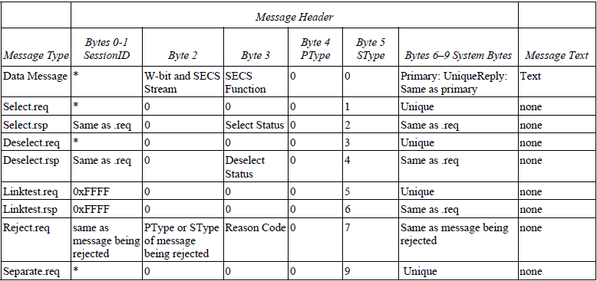
개발
아이템(Driver)
비동기 TCP/IP 통신 모듈
Include Active(Client), Passive(Server) mode
1:1 Single session communication Only (HSMS-SS, E37-1)
HSMS

Slide 9
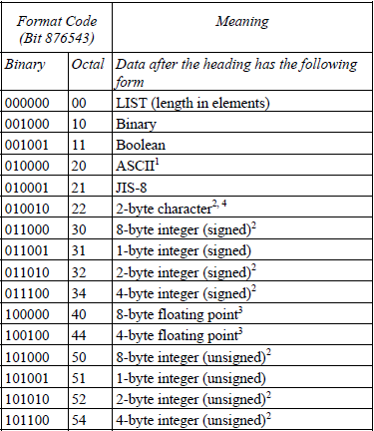
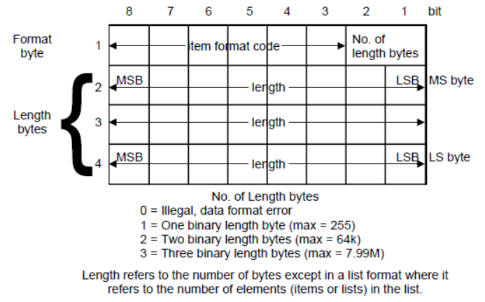
개발
아이템(Driver)
SECS-II Item format defined
SECS-II Item Encoder

Slide 10
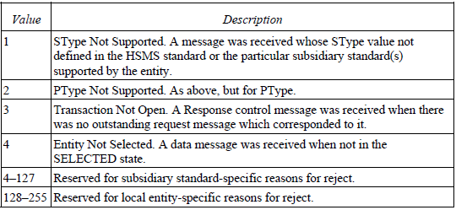
개발
아이템(Driver)
Control Message Auto Reply
Selected request, response
Deselected request, response
Link test request, response
Reject request
아래 상태에 따라 자동 reject 처리
Separate request

Slide 11
개발
아이템(Driver)
Logger
Logging Format use by SMN(E173, SECS-II Message Notation)
SMN참조 및 간소한 Logging 방식(Storage, Performance 고려)
System Error Auto Reply
S9F1 : Unrecognized Device ID (UDN)
S9F3 : Unrecognized Stream Type (USN)
S9F5 : Unrecognized Function Type (UFN)
S9F7 : Illegal Data (IDN)
S9F9 : Transaction Timer Timeout (TTN)
S9F11 : Data Too Long (DLN) ← No use(S9F7로 대응)
S9F13 : Conversation Timeout (CTN) ← No use(App Level에서 구현)

Slide 12
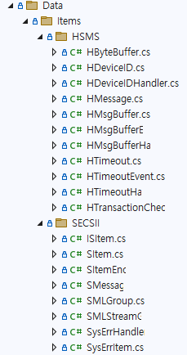
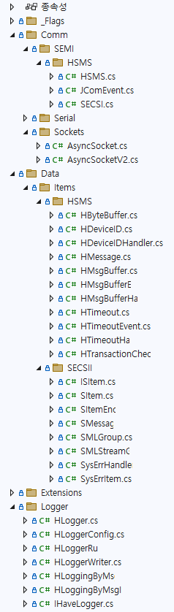
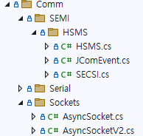
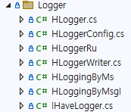
개발
아이템(Driver)
Code Structure
비동기 소켓 모듈
HSMS 모듈
Event Logger
HSMS/SECS-II 관련 기능

Slide 13
개발
아이템(Configurator)
File Manager
File형식의 Parameter 저장, 생성, 삭제 기능
HSMS Editor
Device ID, 모드, 타입, TCP/IP등 통신관련 Parameter 편집
Timeout Editor
HSMS 관련 Timeout기능의 편집
System Error Editor
SECS-II 관련 Stream 9계열의 자동 송신 여부 관련 편집
Log Editor
Log형태(Binary, ASCII), Path, Keep days등 관련 내용 편집
SML Editor
SECS-II Message의 Define을 위한 편집

Slide 14
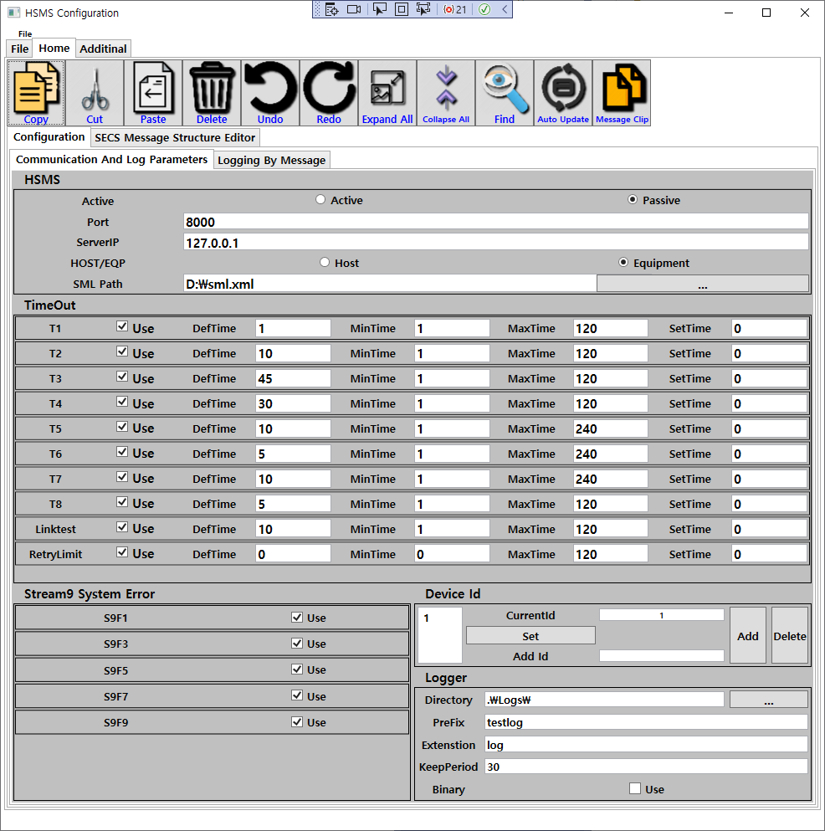
개발
아이템(Configurator)
Main UI
.NET WPF 기반 Window Application
Ribbon view 방식의 Interface
타社(Link genesis) UI Modeling

Slide 15
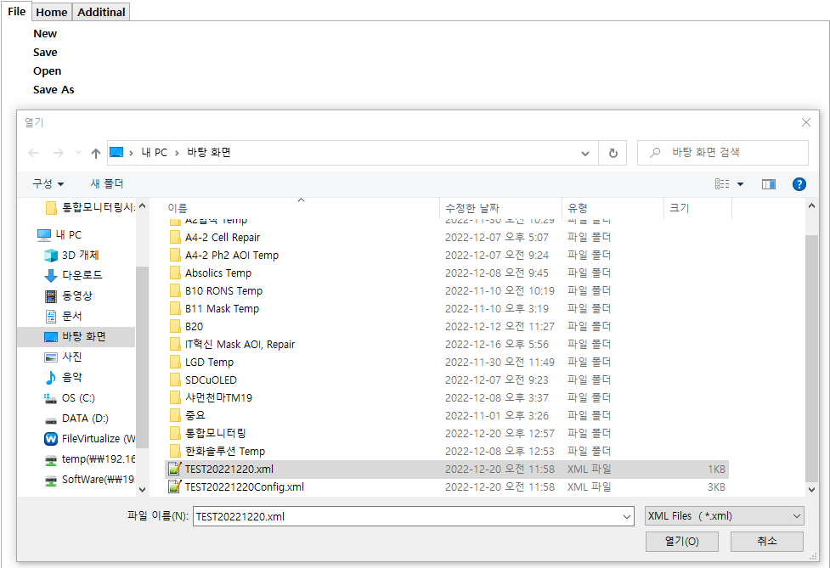
개발
아이템(Configurator)
File Manager
기본적인 Window Interface로 구현
New : 생성
Save : 저장
Open : 열기
Save As : 다른 이름으로 저장

Slide 16
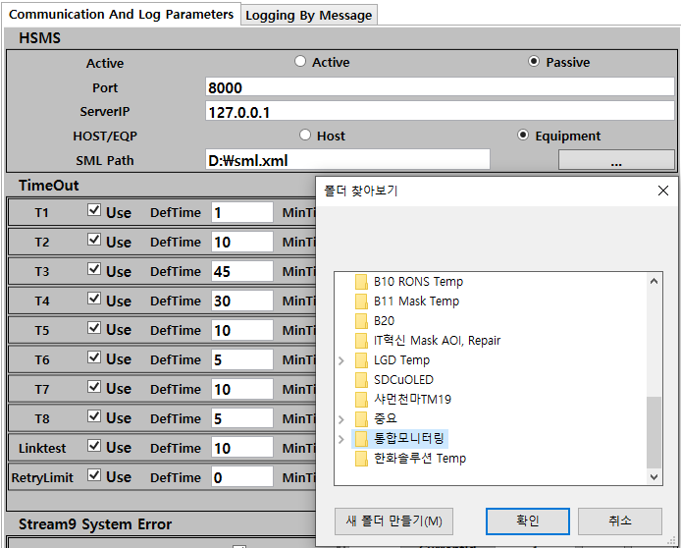
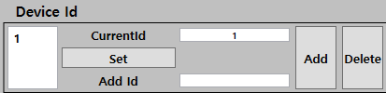
개발
아이템(Configurator)
HSMS Editor
TCP/IP 관련 Parameter
Active mode에 대한 flag
Host / EQ에 대한 flag
SML Path

Slide 17
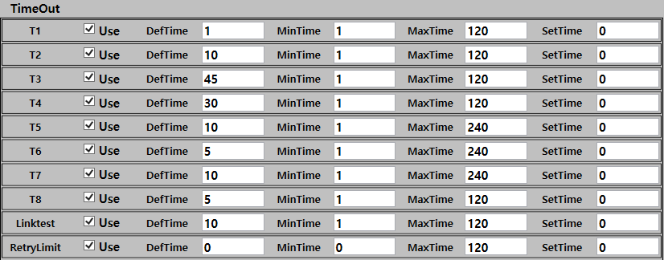
개발
아이템(Configurator)
Timeout Editor
HSMS 통신에서 각 Transaction간 필요한 Timeout 시간을 지정

Slide 18
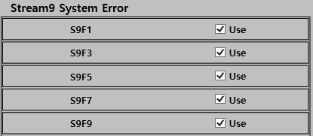
개발
아이템(Configurator)
System Error Editor
각 System Error에 대한 Auto reply 기능의 On/Off 기능

Slide 19
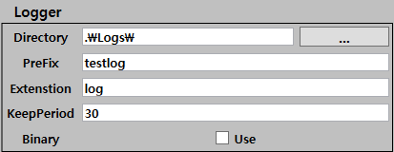
개발
아이템(Configurator)
Log Editor
Logging Path 및 저장 기간 등에 대한 Parameter 설정

Slide 20
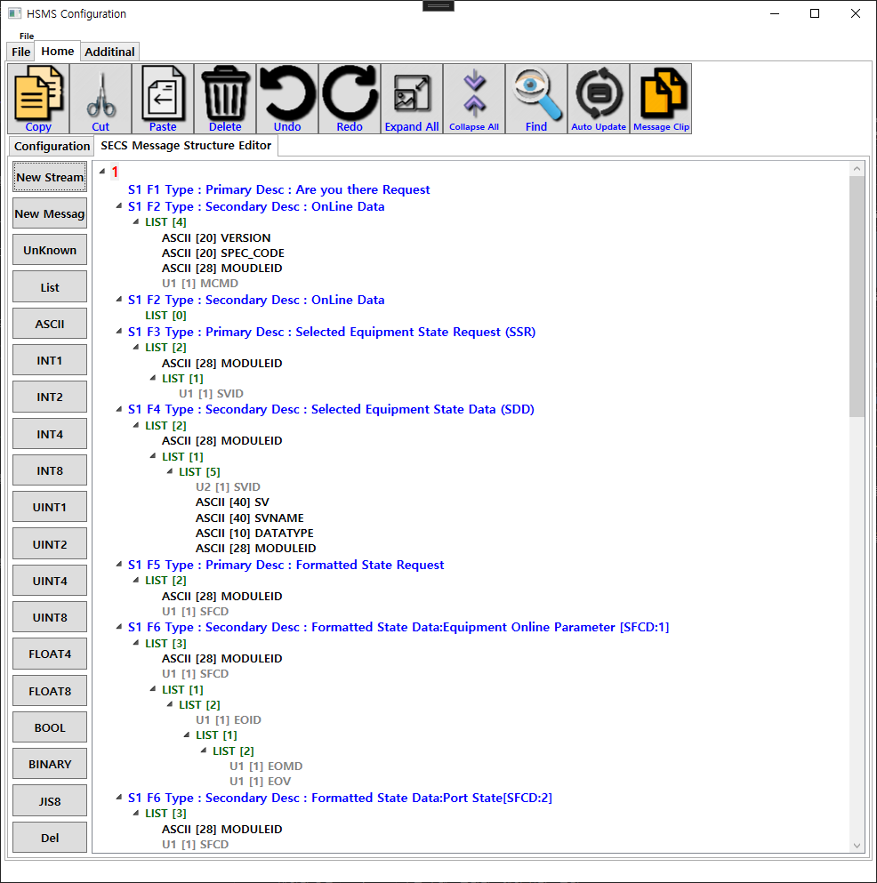
개발
아이템(Configurator)
SML Editor
→ SECS-II Message 구조 정의 UI

Slide 21

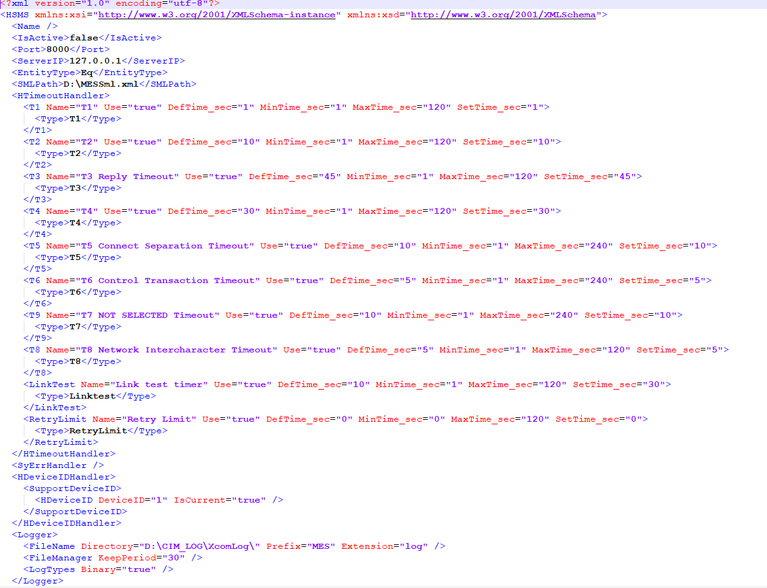
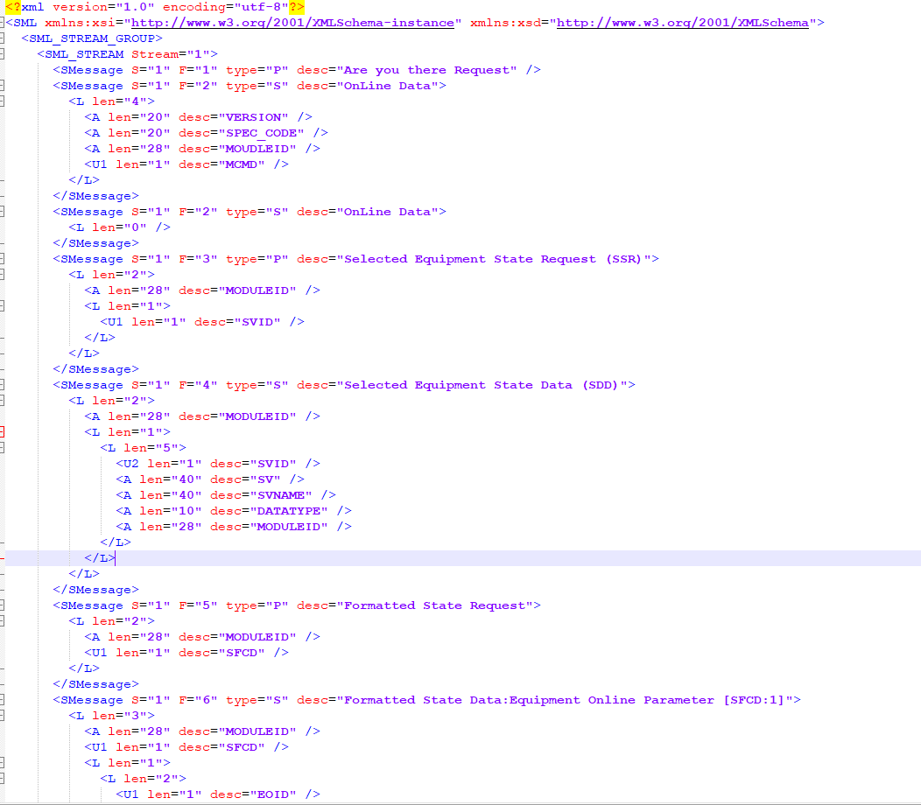
개발
아이템(Configurator)
Parameter File 사용
Save시 Config 파일, SML 파일 각 1개씩 생성
해당 파일을 Driver에서 Load하여 통신 Parameter 로 사용
Config
SML

Slide 22
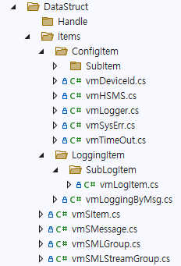
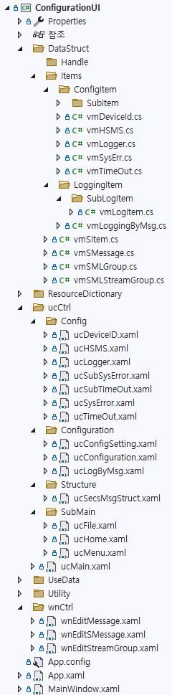
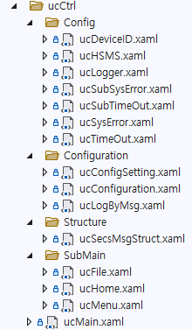
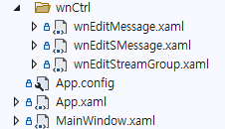
개발
아이템(Configurator)
Code Structure
View models
Views / App, Popup Windows
Views / User Controls

Slide 23
개발
개발 인원
지형락 책임
SEMI 관련 문서 분석
프로그램 구조 설계
초기 코드 작성 및 통신 테스트 완료
XXX 책임
Performance 개선
Simulation test 진행
Server Level에서 1대 다수 연결 테스트 진행 및 Performance Checking
XXX 책임
Configurator 개발

Slide 24
To-do
개선
Simulation Test
EQ↔CIM↔SERVER↔CLIENT 지속 TEST
지속적 Bug Fix / Enhancement, Improving
타사 기능 참조 필요
내부 테스트 시 필요 기능 List up

Slide 25
감사합니다

